Slide 1

PRECENTACION DE NEGOCIOS

Slide 2


Slide 3


Slide 4


Slide 5


Slide 6


Slide 7


Slide 8


Slide 9
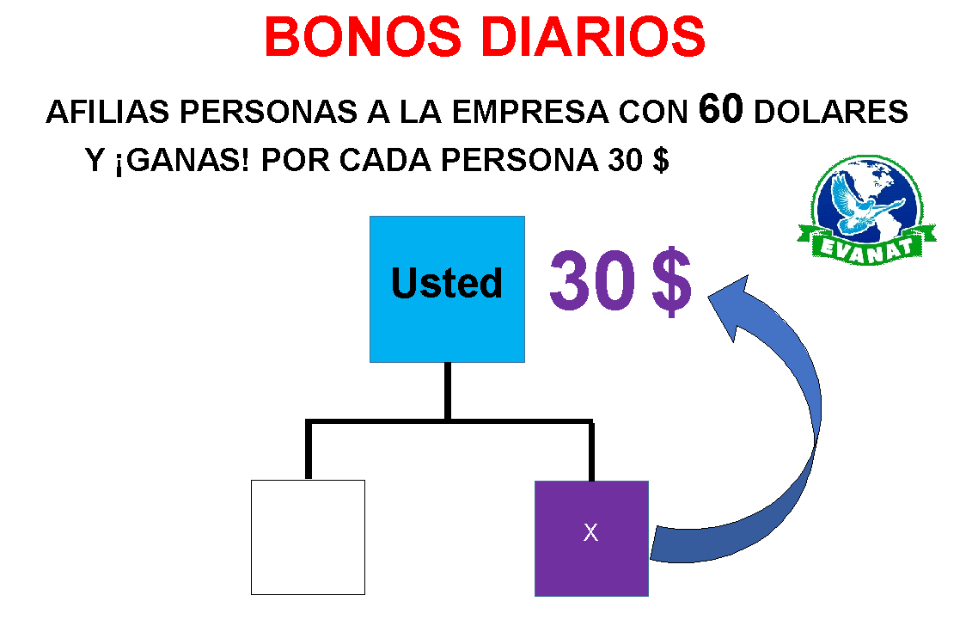

Slide 10
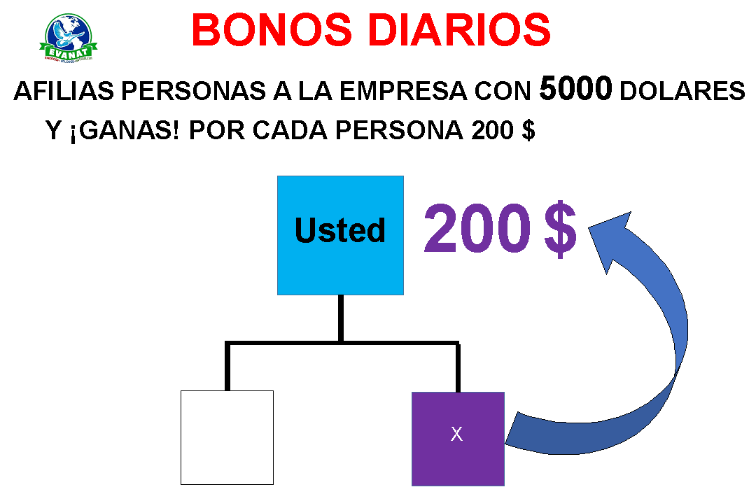

Slide 11
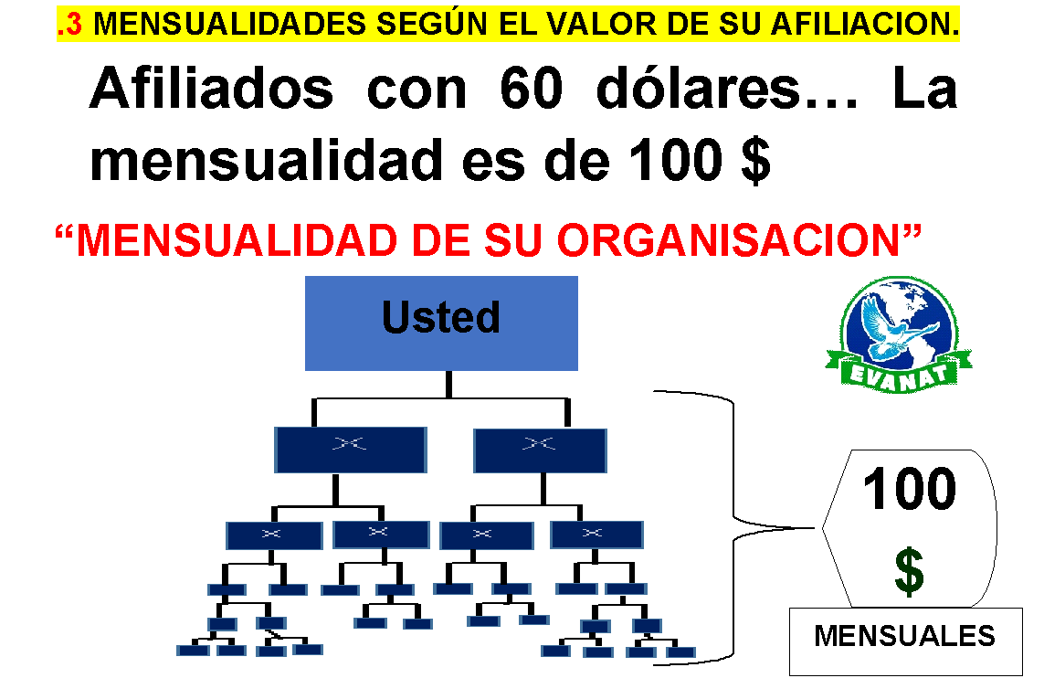

Slide 12
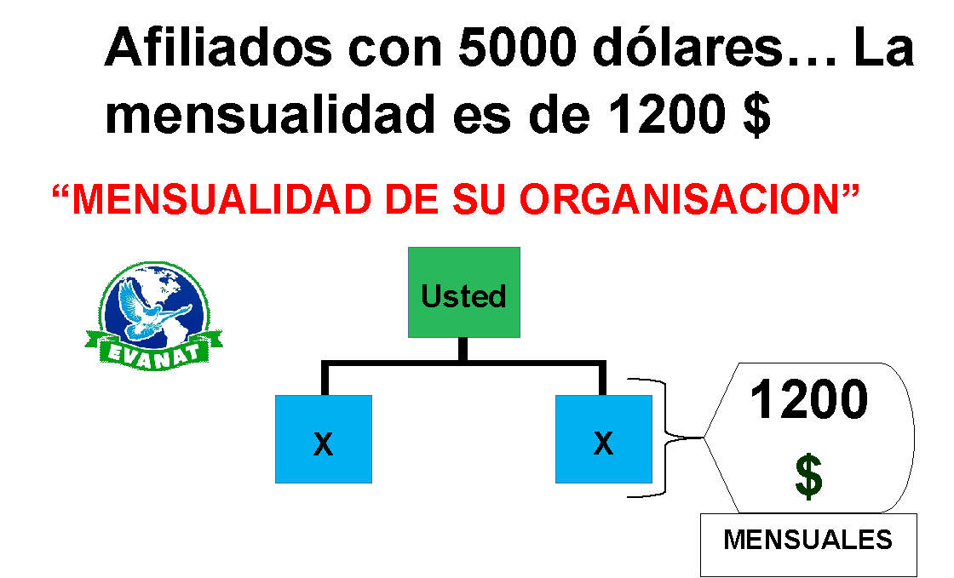

Slide 13


Slide 14
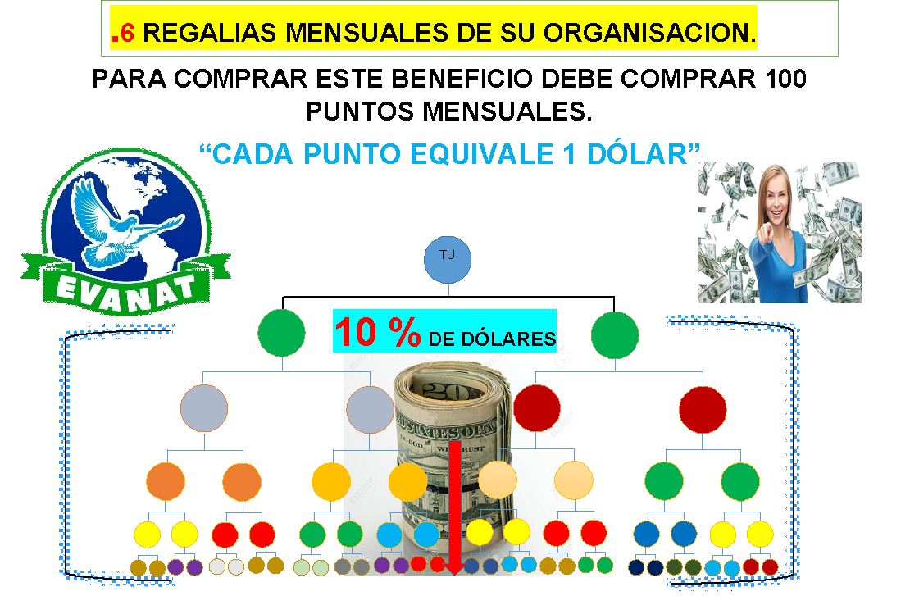

Slide 15


Slide 16

ESTUDIOS DE LIDERAZO

Slide 17


Slide 18


EL ÉXITO
ESTA EN
SUS
MANOS
LA DECISIÓN PARA SER ÉXITOSO ES
PERSONAL

